Slide 1
VẬT LÍ 11
THỰC HÀNH: ĐO TỐC ĐỘ TRUYỀN ÂM
GIẢI MÃ Ô CHỮ

Slide 2
Cách chơi
Chọn 1 ô chữ, tham gia trả lời câu hỏi để điền vào ô chữ, hoàn tất 8 câu hỏi để tìm ra từ khóa của ô chữ.
Câu trả lời đúng +1đ
Từ khóa đúng +3đ

Slide 3
Question Time

Slide 4
Giải mã ô chữ
t
h
e
p
c
h
a
t
r
a
n
n
u
o
c
t
h
u
y
t
i
n
h
b
i
e
n
d
o
b
u
n
g
s
o
n
g
a
m
t
h
o
a
a
m
n
h
a
c

Slide 5
Truyền âm.

Slide 7
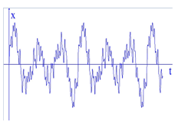
Câu số 1
Tốc độ truyền âm 6100m/s là ở trong môi trường nào?
Đây là gì?
t
h
é
p

Slide 8
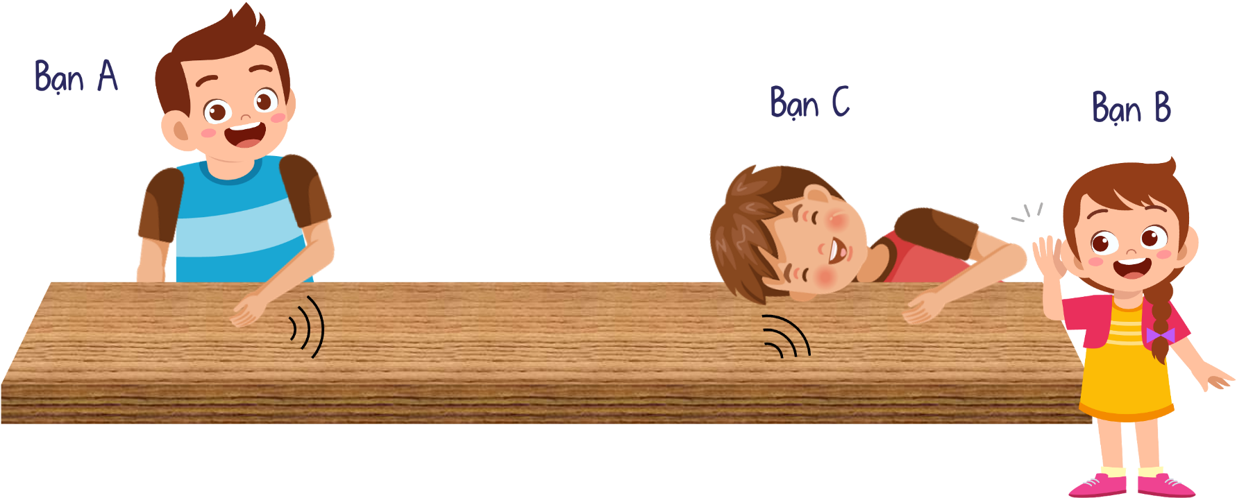
Câu số 2
Môi trường truyền âm tốt nhất là ở chất nào?
Đây là gì?
c
h
ấ
t
r
ắ
n

Slide 9
Câu số 3
Tốc độ truyền âm 1500m/s là ở trong môi trường nào?
Đây là gì?
n
ư
ớ
c

Slide 10
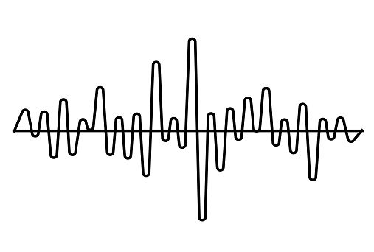
Câu số 4
Tốc độ truyền âm 5500m/s là ở môi trường nào?
Đây là gì?
t
h
ủ
y
t
i
n
h

Slide 11
Câu số 5
___ dao động nguồn âm càng lớn thì âm phát ra càng to.
Đây là gì?
b
i
ê
n
đ
ộ

Slide 12
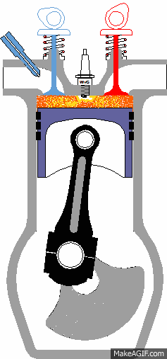
Câu số 6
Khi pít-tông di chuyển, độ to của âm thanh nghe được sẽ thay đổi liên tục, có lúc to, có lúc rất nhỏ (hoặc không nghe thấy gì). Khi chúng ta nghe thấy to có nghĩa là tại đó đang có giao thoa với biên độ cực đại hay ___
Đây là gì?
b
ụ
n
g
s
ó
n
g

Slide 13
Câu số 7
Trong bài học này, nếu không có loa ta có thể dùng gì để thay thế?
Đây là gì?
â
m
t
h
o
a

Slide 14
Câu số 8
Một bộ môn nghệ thuật dùng âm thanh để diễn đạt cảm xúc của người hát hoặc người nghe.
Đây là gì?
â
m
n
h
ạ
c

Slide 15
SƯU TẦM: ĐOÀN VĂN DOANH, NAM TRỰC, NAM ĐỊNH
LINK NHÓM DÀNH CHO GV BỘ MÔN VẬT LÝ TRAO ĐỔI TÀI LIỆU VÀ CHUYÊN MÔN CT 2018
https://www.facebook.com/groups/299257004355186

